Slide 1
2. RADIOACTIVITY (lanjutan)
Oleh:
Andika Habibatul H (14030184050)
Virlinda Al Siska (14030184065)

Slide 2
Kesetimbangan Radioaktif
1
Keseimbangan Transient $λ_{1}≈λ_{2}$
Keseimbangan Transient 𝜆_1≈𝜆_2
2
Kesetimbangan Sekuler/Permanen λ₁ << λ₂
Notes:
Keseimbangan transien tercapai apabila inti induk meluruh dengan konstanta peluruhan mendekati konstanta peluruhan inti anak
Keseimbangan permanen akan terjadi jika inti induk meluruh dengan konstanta peluruhan yang jauh lebih kecil dibandingkan konstanta peluruhan inti anak

Slide 3
Kesetimbangan Transien
λ₁ < λ₂
Persamaan jumlah inti anak pada keadaan t akan mencapai maksimum. → diferensialkan dan disama dengankan nol
Notes:
Kondisi inti anak dapat dilihat dari dua sisi setelah mencapai nilai N₂ maksimal

Slide 4
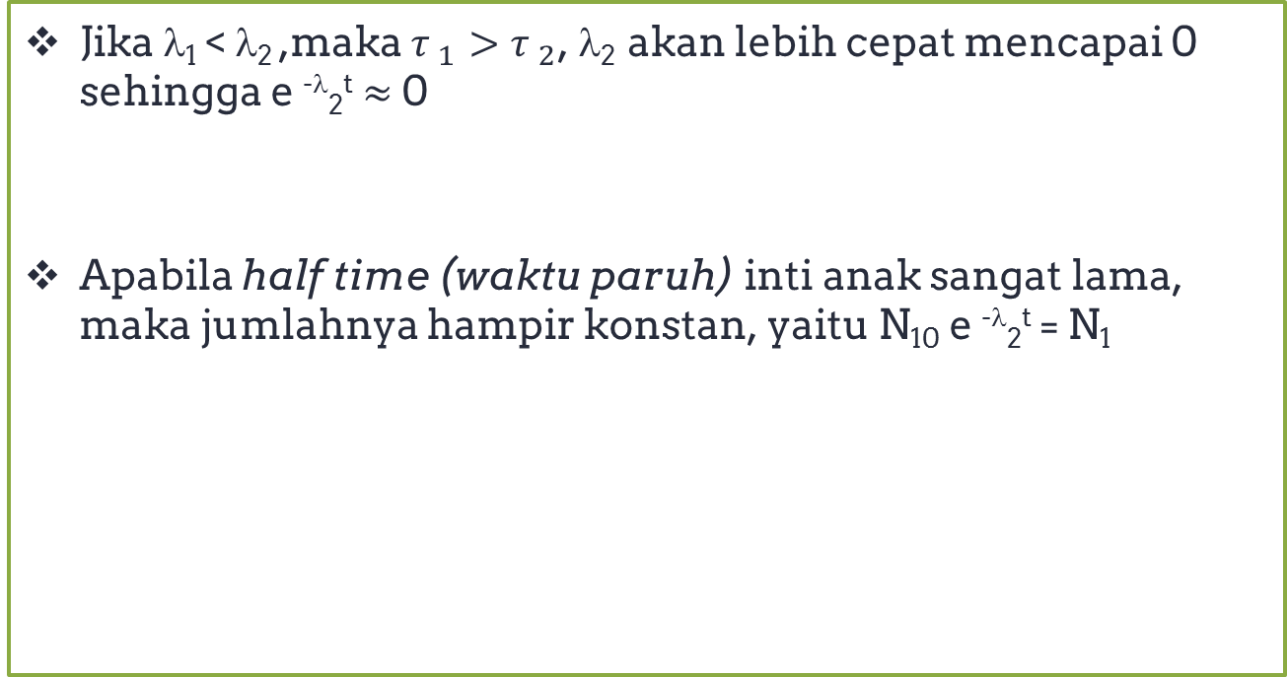
Jika λ₁ < λ₂ ,maka ${τ }_{1}>{τ }_{2}$, λ₂ akan lebih cepat mencapai 0 sehingga e ^{-λ}₂^{t} $≈$ 0
Apabila half time (waktu paruh) inti anak sangat lama, maka jumlahnya hampir konstan, yaitu N₁₀ e ^{-λ}₂^{t} = N₁
Notes:
maka umur rata-rata inti induk besarnya pada orde yang sama lebih besar daripada umur rata-rata inti anak

Slide 5
Rasio aktivitas konstan inti anak dengan inti induk dinyatakan sebagai berikut.

Slide 6

λ₁ > λ₂
→ λ₁ lebih cepat mencapai nol, sehingga e ^{-λ}₁^{t} $≈$ 0

Slide 7
Kesetimbangan Sekuler/ Permanen
Apabila λ₁ << λ₂, maka persamaan peluruhan menjadi:
Sebab : λ₂ - λ₁ ≅ λ₂ & e^{-λ}₁^{t} ≅ 1
Saat t >> 1/λ₂, e ^{-λ}₂^{t} diabaikan

Slide 8
Berarti jumlah N₂ konstan.
Unsur N₂ disebut dalam keadaan “ kesetimbangan sekuler” dengan unsur induk. Aktivitas nuklida induk dan anak sama.
Apabila half time unsur anak sangat lama, maka jumlahnya hampir konstan, yaitu N₁⁰ = N₁, sehingga :
Kondisi “kesetimbangan sekuler” menjadi :

Slide 9
Peluruhan dan Recovery Radon
Slow Recovery
1,0
Recovery
Secular Equilibrium
Decay
Net Recovery
Relative Number, N
1τ
2τ
Waktu dalam satuan τ

Slide 10
Deret Radioaktif
Banyak radioisotop diantara elemen-elemen dengan nomor atom Z=81 sampai dengan Z=92, pada Z yang gaya tolak menolak coloumb besar diantara proton membuat elemen-elemen kurang stabil. Untuk mengurangi efek dari gaya tolak menolak coloumb, maka nukleus mengalami peluruhan alfa dimana hasilnya akan membuat induk kehilangan 2 proton dan 2 neutron. Hal ini dapat menyebabkan kelebihan neutron, kemudian nukleus mengalami pelepasan elektron (peluruhan beta).
Proses peluruhan alfa dan beta ini akan terus berlangsung hingga sebuah isotop stabil dapat tercapai.

Slide 11
Dalam proses peluruhan radioaktif, nomor massa A inti induk akan berubah dengan 4 satuan (peluruhan alfa) atau A tidak berubah (peluruhan beta). Karena itu nomor massa A dari isotop-isotop anggota peluruhan berantai, pasti meluruh dengan kelipatan 4. Dengan demikian ada empat deret yang mungkin dengan nomor massa A

Slide 12
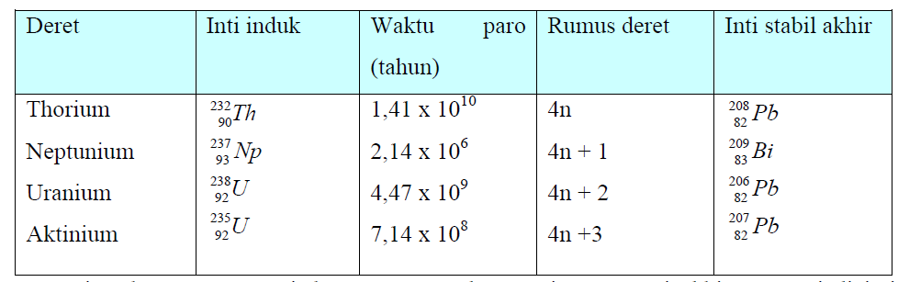
Berdasarkan pada nomor massa A, semua isotop radioaktif dari Z=81 sampai Z=92 yang terjadi secara alami termasuk ke dalam satu dari empat deret berikut:

Slide 13

Deret radioaktif
1) Deret Thorium
Deret Thorium merupakan deret yang diawali unsur ${}_{92}^{232}{Th}$ (inti induk) dan diakhiri unsur ${}_{87}^{208}{Pb}$ sebagai unsur yang stabil, dengan melalui 7 peluruhan α dan 5 peluruhan β.

Slide 14
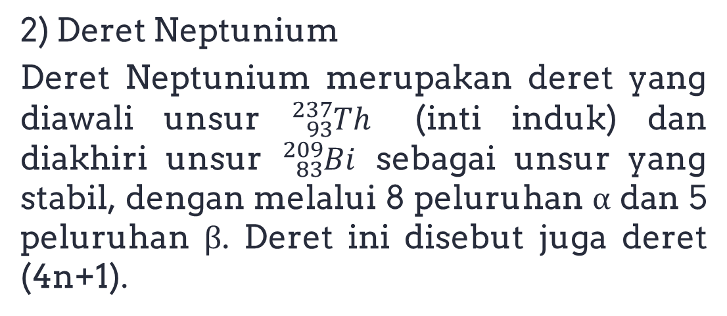
2) Deret Neptunium
Deret Neptunium merupakan deret yang diawali unsur ${}_{93}^{237}{Th}$ (inti induk) dan diakhiri unsur ${}_{83}^{209}{Bi}$ sebagai unsur yang stabil, dengan melalui 8 peluruhan α dan 5 peluruhan β. Deret ini disebut juga deret (4n+1).

Slide 15
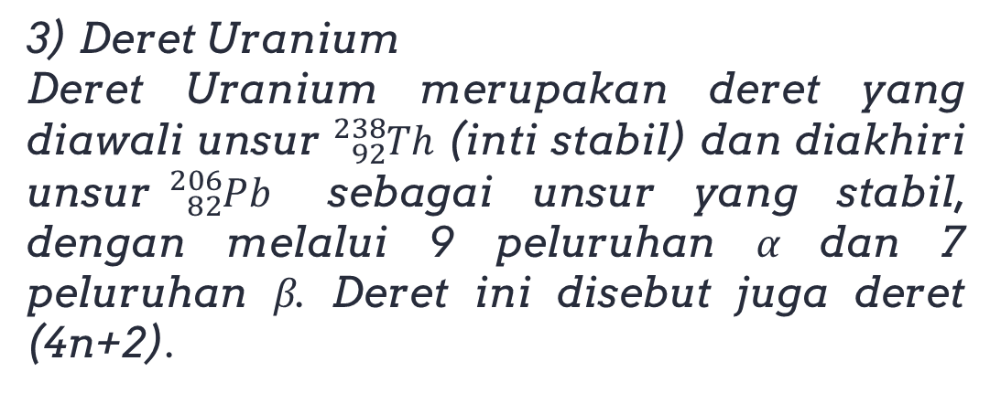
3) Deret Uranium
Deret Uranium merupakan deret yang diawali unsur ${}_{92}^{238}{Th}$ (inti stabil) dan diakhiri unsur${}_{82}^{206}{Pb}$ sebagai unsur yang stabil, dengan melalui 9 peluruhan α dan 7 peluruhan β. Deret ini disebut juga deret (4n+2).

Slide 16
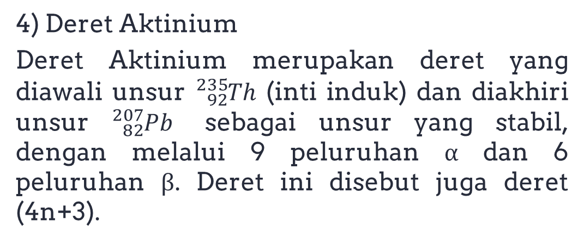
4) Deret Aktinium
Deret Aktinium merupakan deret yang diawali unsur ${}_{92}^{235}{Th}$ (inti induk) dan diakhiri unsur ${}_{82}^{207}{Pb}$ sebagai unsur yang stabil, dengan melalui 9 peluruhan α dan 6 peluruhan β. Deret ini disebut juga deret (4n+3).

Slide 17
n adalah bilangan bulat. Ini memperjelas bahwa sebuah proses peluruhan dimulai pada salah satu dari kelas tersebut akan tetap berada pada kelas yang sama, karena pada peluruhan alfa massa berubah dari 4 unit sedangkan pada gama dan beta tidak ada perubahan massa.

Slide 18

Dari 4 deret yang disebutkan memiliki sifat sebagai berikut, kecuali Neptunium:
Ketiga deret memiliki sebuah long-lived isotop yang lama dengan durasi :
Thorium dengan waktu paruh 1,39 x 10¹⁰ tahun
Uranium dengan waktu paruh 4,5 x 10⁹ tahun
Aktinium dengan waktu paruh 7,15 x 10⁸ tahun
Ketiga deret akan menghasilkan inti stabil akhir${}_{82}^{208}{Pb}$, ${}_{82}^{206}{Pb}$ dan ${}_{82}^{207}{Pb}$
Masing-masing memiliki gas inert yang terjadi pada Z=86. Nama dari ketiga unsur adalah Thoron (${}_{36}^{220}{Rn}) ,$Radon (${}_{36}^{222}{Rn})$dan aktinon (${}_{36}^{219}{Rn}$)

Slide 19
4. Pada ketiga seri, sebuah isotop C disintegrasi pada proses percabangan peluruhan alfa dan peluruhan beta, dan menghasilkan dua sustansi pada setiap kasus bertranformasi pada sebuah jalan untuk memberikan produk

Slide 20
Satuan Radioaktivitas
Curie (Ci)
Pierre Curie
Didefinidikan sebagai
banyaknya peluruhan yang dilakukan oleh satu gram radium alam waktu satu sekon, tetapi berubah seperti kemurnian nuklida yang ditingkatkan.
Hal ini akhirnya disesuaikan dengan nilai absolut dari disintegrasi per detik (dps).
jumlah zat radioaktif
Satu Curie = 3,7x10¹⁰ dps

Slide 21
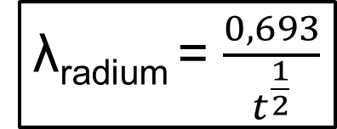

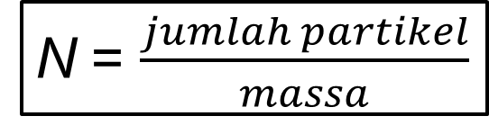
Secara historis, satuan Curie (Ci), yang didefinisikan sebagai jumlah aktivitas peluruhan dalam kesetimbangan dengan nilai per gram atom. Nilai desintegrasi dapat dihitung dengan
Dimana sebelumnya kita harus menghitung nilai λ dan nilai N dengan cara
Dimana, N adalah kandungan atom per 1 gram dan nilai ketetapan jumlah partikel adalah 6,02 x 10²³ mol
$\frac{dN}{dt}$ = | λN |
λ_{radium} = $\frac{0,693}{t^{\frac{1}{2}}}$
N = $\frac{jumlah partikel}{massa}$

Slide 22
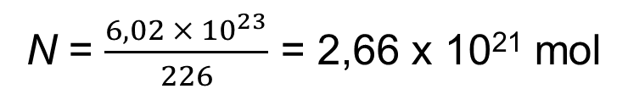
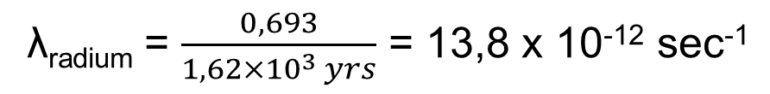
Sebagai contoh diketahui massa radium adalah 226 amu, waktu paruh radium adalah 1620 tahun, jawabannya adalah
satu gram radium mengandung
λ_{radium} = $\frac{0,693}{1,62×{10}^{3 }yrs}$ = 13,8 x 10⁻¹² sec⁻¹
N = $\frac{6,02 × {10}^{23}}{226}$ = 2,66 x 10²¹ mol

Slide 23

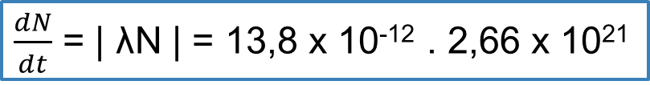
Sehingga nilai disintegrasinya adalah
Karena kebingungan dalam definisi curie, biro standar nasional Amerika telah mengajukan sebuah satuan baru, yang disebut Rutherford (rd),
1 rd = 10⁶ dps.
1 milli-Rutherford (mrd) = 10³ dps
1 mikro-Rutherford ($μrd$)= 1 dps
$\frac{dN}{dt}$ = | λN | = 13,8 x 10⁻¹² . 2,66 x 10²¹
= 3,64 x 10¹⁰ dps ≈ 3,7 x 10¹⁰ dps

Slide 24
Menentukan waktu paruh
Penentuan waktu paruh yang pendek
Untuk radioaktif isotop dengan waktu paruh yang pendek (menit, jam, hari dan bulan) , waktu paruh dapat ditentukan dengan memplotkan angka perhitungan versus waktu pada kertas semi-logarithmic

Slide 25
B. Penentuan waktu paruh yang lama
Digunakan untuk waktu paruh yang lama (waktu paruhnya sama dengan atau lebih dari 10¹⁰ tahun)
Dari kesetimbangan secular, kita dapat menentukan waktu paruh uranium dari waktu paruh radium yang kita ketahui

Slide 26
C. Mixture Activities
Dari penyelidikan , diketahui bahwa karakter dari peluruhan beberapa isotop yang diplotkan pada kertas semi-logarithmic tidak menghasilkan garis lurus. Dari perilaku yang diselidiki, terdapat presentase perbedaan radioaktif isotop.
Buka Halaman 40

